Slide 1
02
第二章 物理层

Slide 2
第二章 物理层
2.1 基本概念
2.2 数据通信基础
2.3 传输媒体
2.4 信道复用技术
2.5 数字传输系统
2.6 宽带接入

Slide 3
第二章 物理层
2.3 传输媒体

Slide 4
2.3 传输媒体
传输媒体也称为传输介质或传输媒介，它就是数据传输系统中在发送器和接收器之间的物理通路。
传输媒体可分为两大类，即导引型传输媒体和非导引型传输媒体。
在导引型传输媒体中，电磁波被导引沿着固体媒体（铜线或光纤）传播。
非导引型传输媒体指自由空间。在非导引型传输媒体中，电磁波的传输常称为无线传输。

Slide 5
2.3 传输媒体
电信领域使用的电磁波的频谱：
f
(Hz)
10⁰ 10² 10⁴ 10⁶ 10⁸ 10¹⁰ 10¹² 10¹⁴ 10¹⁶ 10¹⁸ 10²⁰ 10²² 10²⁴
无线电
微波
红外线
X射线
γ
射线
可见光
紫外线
(Hz)
10⁴ 10⁵ 10⁶ 10⁷ 10⁸ 10⁹ 10¹⁰ 10¹¹ 10¹² 10¹³ 10¹⁴ 10¹⁵ 10¹⁶
f
双绞线
卫星
光纤
同轴电缆
地面微波
海事
无线电
调幅
无线电
调频
无线电
移动
无线电
电视
波段
LF
MF
HF
VHF
UHF
SHF
EHF
THF

Slide 6
2.3 传输媒体
导引型传输媒体
双绞线：
最常用的传输媒体。模拟传输和数字传输都可以使用双绞线，其通信距离一般在100m内。
屏蔽双绞线 STP (Shielded Twisted Pair)
无屏蔽双绞线 UTP (Unshielded Twisted Pair)

Slide 7
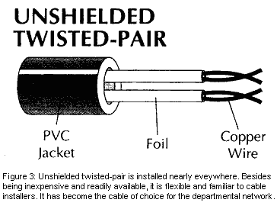
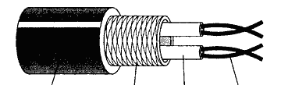
2.3 传输媒体
导引型传输媒体 – 双绞线
聚氯乙烯套层
绝缘层
铜线
聚氯乙烯套层
屏蔽层
绝缘层
铜线
(b) 屏蔽双绞线
(a) 无屏蔽双绞线
3 类线
5 类线
(c) 不同的绞合度的双绞线

Slide 8
2.3 传输媒体
导引型传输媒体 – 双绞线标准
常用的绞合线的类别、带宽和典型应用
绞合线类别 | 带宽 | 线缆特点 | 典型应用
3 | 16 MHz | 2 对 4 芯双绞线 | 模拟电话；曾用于传统以太网 （10 Mbit/s）
4 | 20 MHz | 4 对 8 芯双绞线 | 曾用于令牌局域网
5 | 100 MHz | 与 4 类相比增加了绞合度 | 传输速率不超过100 Mbit/s
5E (超5类) | 125 MHz | 与 5 类相比衰减更小 | 传输速率不超过 1 Gbit/s
6 | 250 MHz | 与 5 类相比改善了串扰等性能 | 传输速率高于 1 Gbit/s
7 | 600 MHz | 使用屏蔽双绞线 | 传输速率高于 10 Gbit/s

Slide 9
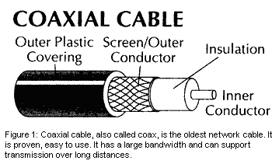
2.3 传输媒体
导引型传输媒体 – 同轴电缆
同轴电缆具有很好的抗干扰特性，被广泛用于传输较高速率的数据。
同轴电缆的带宽取决于电缆的质量。
50 Ω 同轴电缆：LAN / 数字传输常用
75 Ω 同轴电缆：有线电视 / 模拟传输常用
绝缘保护套层
外导体屏蔽层
绝缘层
内导体

Slide 10
2.3 传输媒体
导引型传输媒体 – 光纤
光纤是光纤通信的传输媒体。
由于可见光的频率非常高，约为 10⁸ MHz 的量级，因此一个光纤通信系统的传输带宽远远大于目前其他各种传输媒体的带宽。
折射角
纤芯
包层（低折射率的媒体）
包层
纤芯（高折射率的媒体）
入射角
包层（低折射率的媒体）

Slide 11
2.3 传输媒体
导引型传输媒体 – 光纤工作原理
光波在纤芯中的传播
低折射率
(包层)
高折射率
(纤芯)
光线在纤芯中传输的方式是不断地全反射

Slide 12
2.3 传输媒体
导引型传输媒体 – 多模光纤与单模光纤
多模光纤：可以存在多条不同角度入射的光线在一条光纤中传输。
单模光纤：若光纤的直径减小到只有一个光的波长，则光纤就像一根波导那样，它可使光线一直向前传播。
输入脉冲
多模光纤
输出脉冲
输入脉冲
单模光纤
输出脉冲

Slide 13
2.3 传输媒体
导引型传输媒体 – 光纤优点
通信容量非常大。
传输损耗小，中继距离长。
抗雷电和电磁干扰性能好。
无串音干扰，保密性好。
体积小，重量轻。

Slide 14
2.3 传输媒体
导引型传输媒体 – 非导引型传输媒体
将自由空间称为“非导引型传输媒体”。
无线传输所使用的频段很广。
短波通信（即高频通信）主要是靠电离层的反射，但短波信道的通信质量较差，传输速率低。
微波在空间主要是直线传播。
传统微波通信有两种方式： 地面微波接力通信、卫星通信。

